Slide 1
실시간 배달 주문 취합 플랫폼
하루하루 뭐 먹을지 고민하는 당신을 위한 혁신적인 솔루션
8조 금경훈, 장현호, 박세진
https://github.com/limetree81/baemin

Slide 2
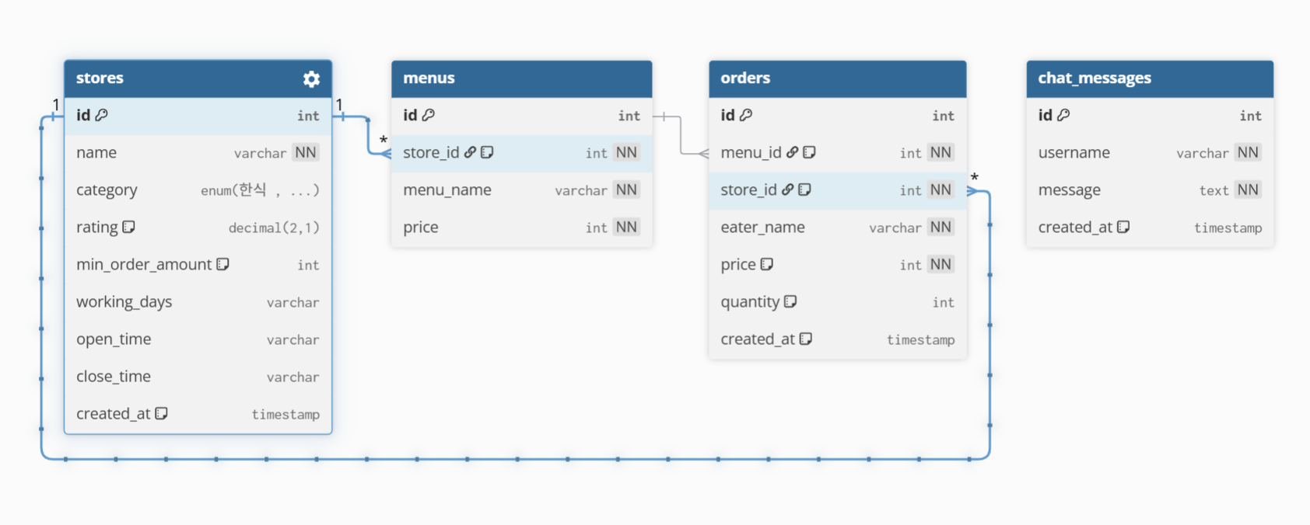
데이터베이스 설계

Slide 3
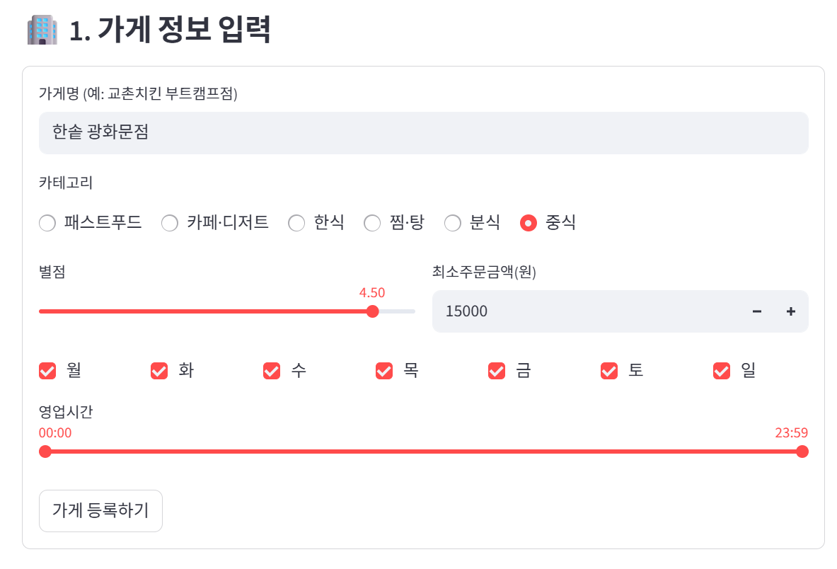
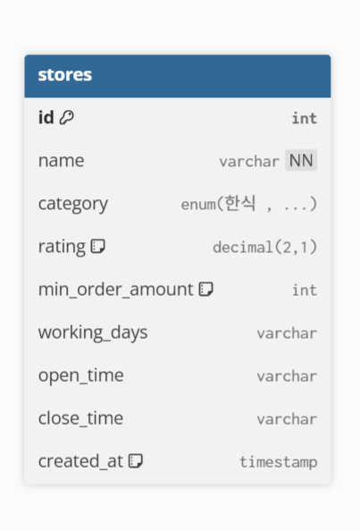

가게 정보

Slide 4
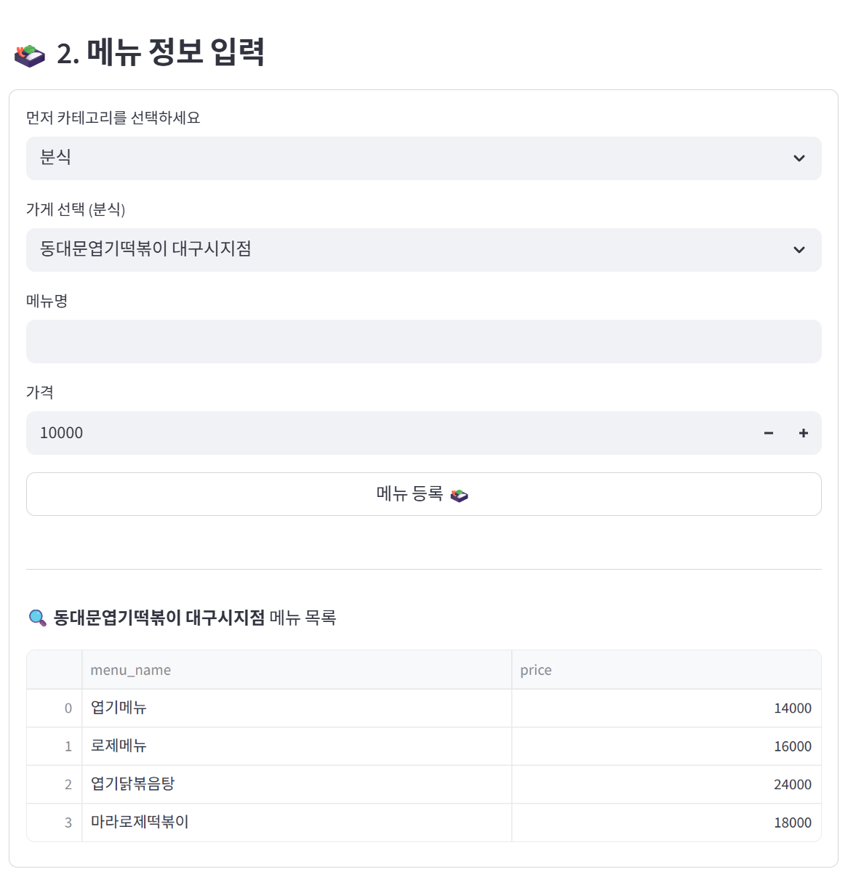
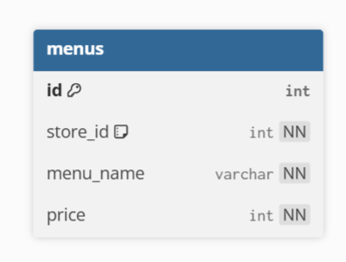

메뉴 정보

Slide 5
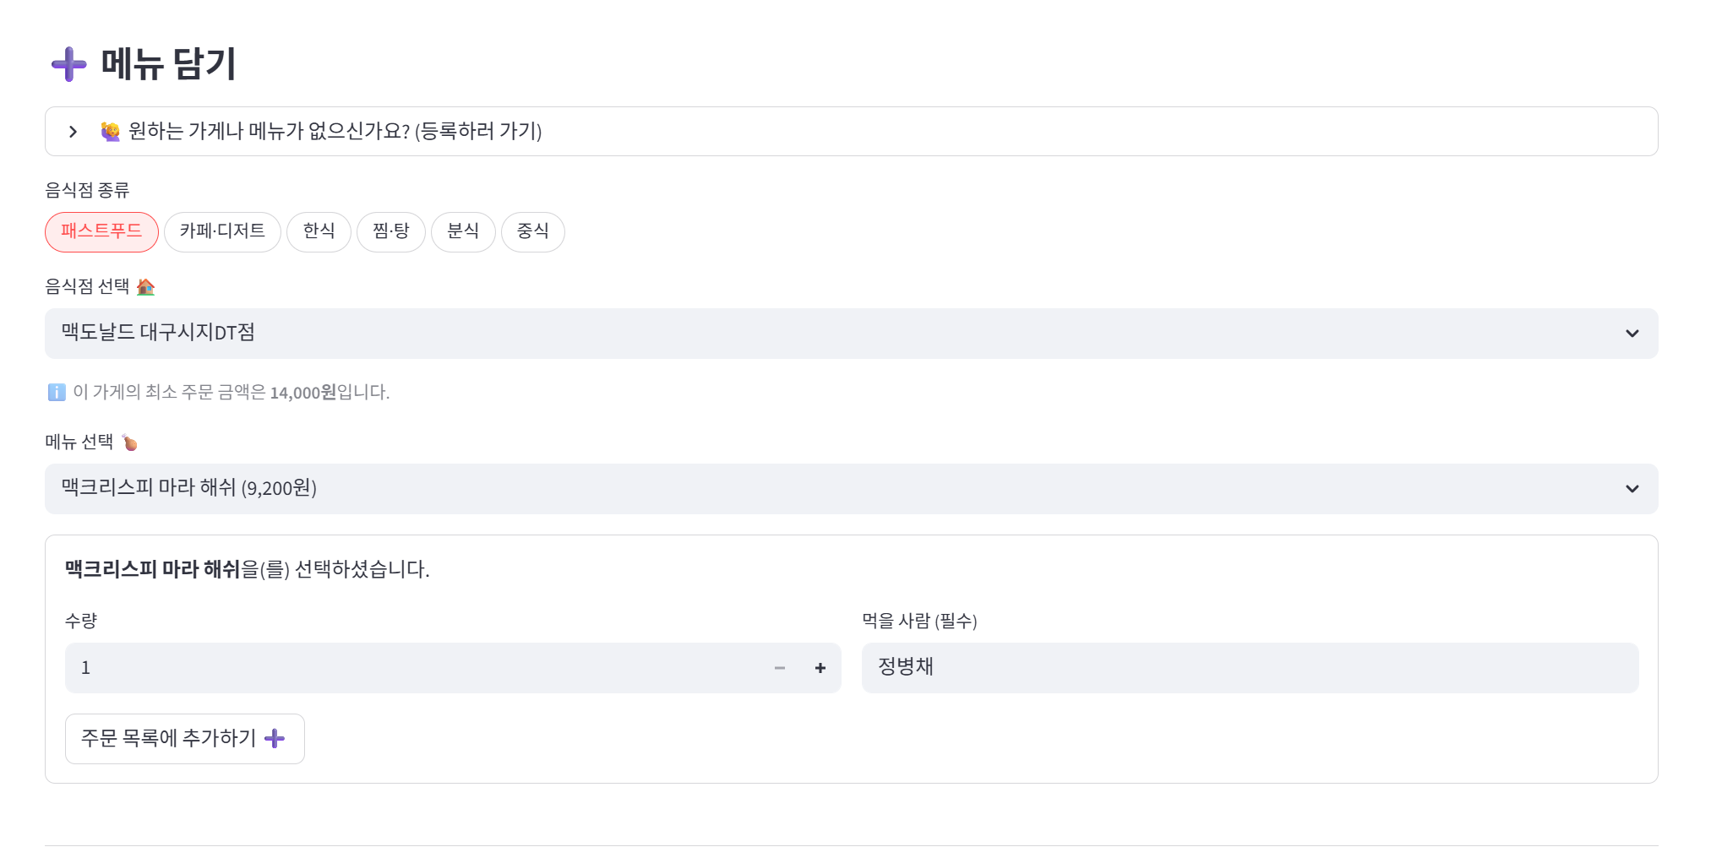
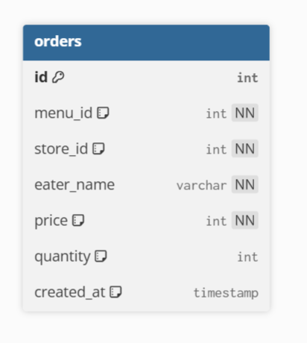

주문 정보

Slide 6

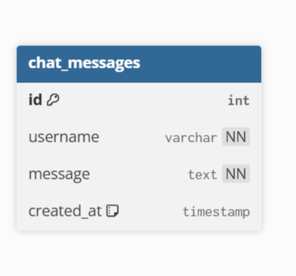

채팅 메세지

Slide 7
데이터베이스 설계

Slide 8
프로젝트 시연

